Slide 1
Análisis para definición de Estrategia Jurídica para aplicación de disposiciones para el autosuficiencia Presupuestal de la CNH
Oficialía Mayor
Mayo 2018

Slide 2
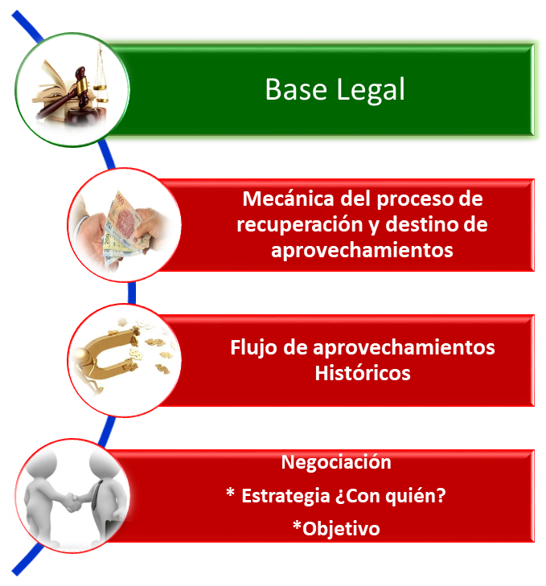
Contenido

Slide 3

Base Legal
Constitución Política de los Estados Unidos Mexicanos
Ley de los Órganos Reguladores Coordinados en Materia Energética
Ley de Ingresos de la Federación 2018
Ley Federal de Presupuesto y Responsabilidad Hacendaria
Reglamento de la Ley Federal de Presupuesto y Responsabilidad Hacendaria

Slide 4
Base Legal – Constitución Política de los Estados Unidos Mexicanos
Artículo 28, párrafo octavo crea a los órganos reguladores coordinados en materia energética denominados Comisión Nacional de Hidrocarburos y Comisión Reguladora de Energía, en los términos que determine la ley.

Slide 5
Base Legal – Ley de los Órganos Reguladores Coordinados en Materia Energética (LOECME)
Artículo 3, da autonomía técnica, operativa y de gestión así como la facultad de disponer de los ingresos derivados de los derechos y los aprovechamientos por los servicios que prestan.
Artículo 22 fracción VI, le da atribuciones para disponer de los ingresos derivados de los derechos y aprovechamientos que se establezcan para financiar su presupuesto.
Artículo 29, establece que los órganos reguladores podrán disponer de los ingresos derivados de los derechos y aprovechamientos para financiar su presupuesto total.
Artículo 30, obliga a los órganos reguladores a sujetarse a lo establecido en la Ley Federal de Presupuesto y Responsabilidad Hacendaria.
Artículo 31, crea el fideicomiso y establece características:
  Se puede transferir al finalizar el año el saldo remanente de ingresos propios.
  Sirve para cubrir gastos necesarios para cumplir sus funciones en ejercicios posteriores.
  Se podrán acumular hasta tres veces el presupuesto aprobado para el último ejercicio fiscal.
  Define obligaciones administrativas como el informe trimestral, contabilidad y transparencia.
Artículo 32, establece la obligación de la Cámara de Diputados de proveer el presupuesto suficiente para cubrir los capítulos de servicios personales, materiales y suministros, y servicios generales necesarios para cumplir sus funciones.

Slide 6
Base Legal – Ley de Ingresos de la Federación para el ejercicios fiscal de 2018
Artículo 1, 6.23.02, establece los ingresos que por concepto de aprovechamientos se deben considerar para integración de ingresos de la federación, en el caso de la Comisión Nacional de Hidrocarburos establece 0.0 (cero).
Artículo 10, otorga a la Secretaría de Hacienda y Crédito Público la autorización para fijar o modificar los aprovechamientos que se cobrarán en el 2018, así mismo las condiciones para autorizar los aprovechamientos.
Artículo 12, los ingresos que se recuden durante el ejercicio fiscal se deberán concentrar en la TESOFE (Artículo 22 de la Ley de Tesorería de la Federación).
Artículo 18, los ingresos acumulados en exceso a lo previsto en el articulo 1 de esta Ley se deberán aplicar en términos de la Ley Federal de Presupuesto y Responsabilidad Hacendaria (Ingresos excedentes).
Artículo 19, la clasificación de los ingresos excedentes es:
Ingresos inherentes a las funciones.
Ingresos no inherentes a las funciones.
Ingresos de carácter excepcional.
Ingresos de los poderes Legislativo y Judicial de la Federación.

Slide 7
Base Legal – Ley Federal de Presupuesto y Responsabilidad Hacendaria
Artículo 2, fracciones VIII y XXX, define a los órganos reguladores coordinados en materia energética como Dependencia y los ingresos excedentes como los obtenidos en exceso a lo aprobado en la Ley de Ingresos.
Artículo 19, autoriza a la Secretaría de Hacienda y Crédito Público a realizar erogaciones no aprobadas en el Presupuesto de Egresos, incluso con cargo a los ingresos excedentes, en su penúltimo párrafo refiere a que las erogaciones adicionales se podrán autorizar a los ejecutores del gasto siempre que no afecten negativamente el equilibrio presupuestario o aumenten el déficit.

Slide 8
Base Legal – Reglamento de la Ley Federal de Presupuesto y Responsabilidad Hacendaria
Artículo 93, fracción V, las ampliaciones líquidas generan una adecuación presupuestaria en términos del artículo 108 de este Reglamento.
Artículo 96, La SHCP comunicará las adecuaciones presupuestarias a través del sistema de control.
Artículo 108, las dependencias que obtengan ingresos excedentes deberán concentrarlos en la TESOFE.
Artículo 109, establece que se deberá presentar solicitud de dictamen a la SHCP para la recuperación de los ingresos excedentes.
Artículo 110, enuncia las condiciones que deberán existir para obtener un dictamen favorable de los ingresos excedentes a recuperar.
Artículo 111, fechas y condiciones de recuperación de ingresos excedentes.
Artículo 112, actuar de la SHCP y de la Dependencia una vez verificados los requisitos para la dictaminación y la ampliación presupuestaria. Incluye la facultad de la SHCP de negar la autorización si esta afecta negativamente el equilibrio presupuestario.

Slide 9
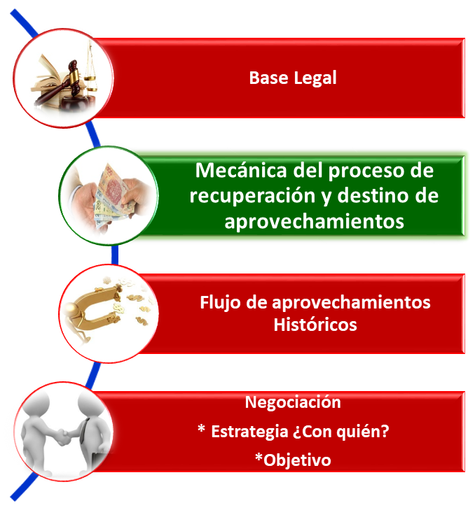
Contenido

Slide 10

Mecánica del proceso de recuperación y destino de aprovechamientos (actual)
CNH propone a la SHCP mediante la Subsecretaría de Ingresos los aprovechamientos requeridos al inicio de cada año.
Los aprovechamientos son autorizados por la Subsecretaría de Ingresos (SSI) para el año calendario que se solicitan.
El 100% de los aprovechamientos ingresan a TESOFE.
La SSI valida que el monto acumulado de aprovechamientos excede lo establecido en la Ley de Ingresos de la Federación registrando así los Ingresos Excedentes.
La validación emitida por la SSI se incluye en la petición de dictamen que deberá autorizar la Subsecretaría de Egresos (SSE).
Al contar con la resolución favorable de la SSE se realiza la adecuación presupuestaria para recuperar los Ingresos Excedentes como ampliación líquida en la CNH.
En caso de existir remanente de presupuesto al finalizar el año se podrá transferir recurso al fideicomiso hasta su techo legal.
En caso de que el recurso remanente sea mayor al que resulte del gasto de la CNH y la transferencia la fideicomiso éste se deberá transferir a la TESOFE.

Slide 11
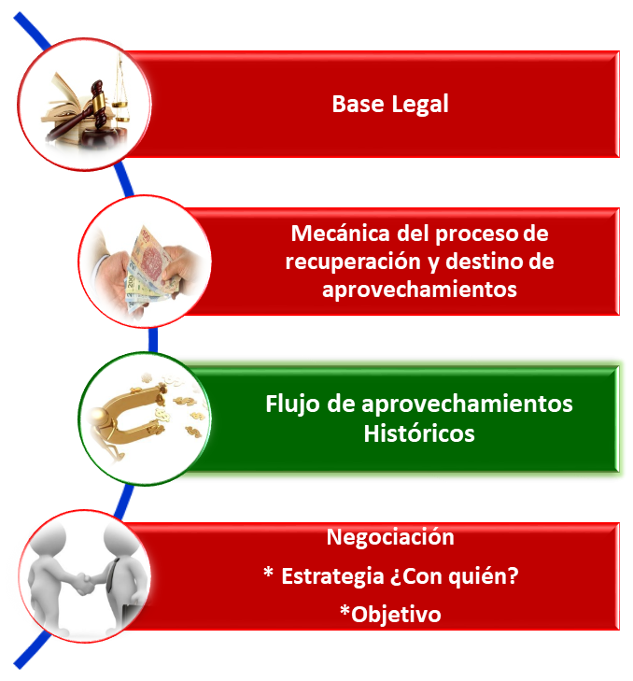
Contenido

Slide 12
La CNH genera aprovechamientos que se depositan en la TESOFE
TESOFE
Presupuesto CNH
Gasto operativo
Aportaciones al FCNH
SHCP

Slide 13
La CNH recupera Ingresos Excedentes con el dictamen de la SSE como ampliación líquida a su presupuesto
TESOFE
Presupuesto CNH
Gasto operativo
Aportaciones al FCNH
SHCP

Slide 14
La CNH utiliza su presupuesto para pago del gasto operativo, aportación al fideicomiso y transferencia a la SHCP (Ramo 23)
TESOFE
Presupuesto CNH
Gasto operativo
Aportaciones al FCNH
SHCP

Slide 15
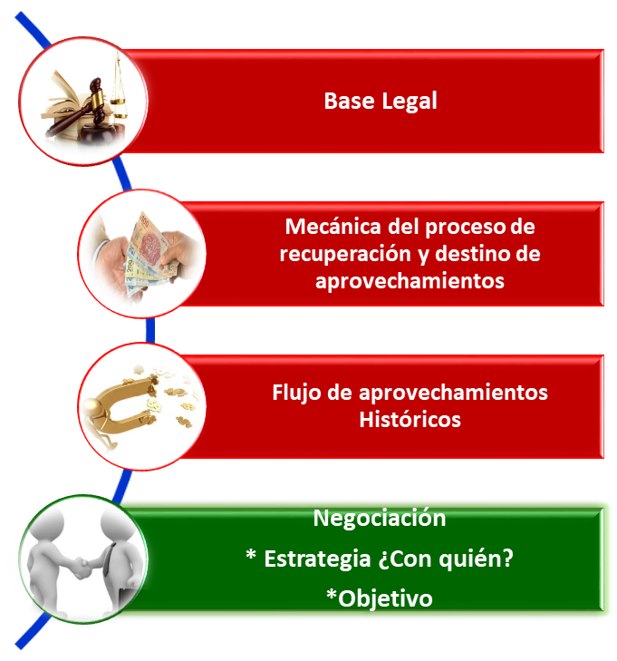
Contenido

